Slide 1
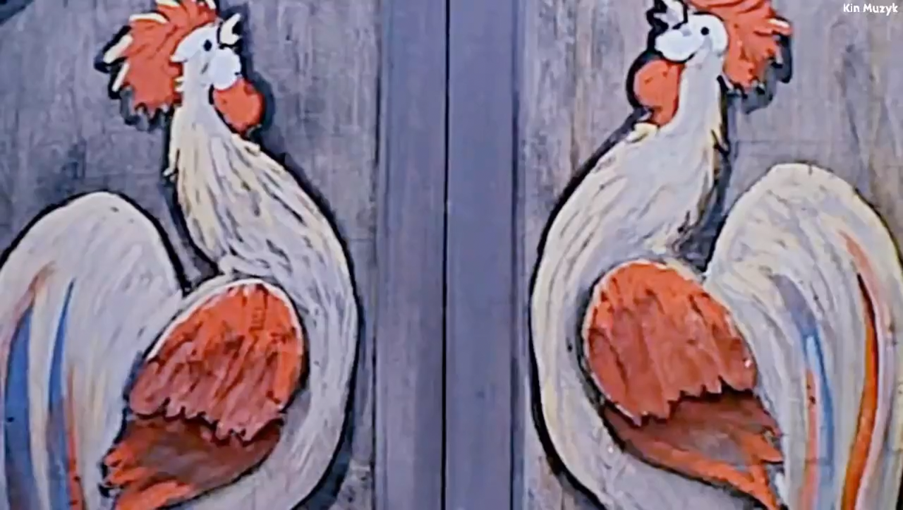

Slide 2
Казкова вікторина
Вікторина – це змагання двох команд. За кожне правильне виконання завдання команда отримує смайлик. Перемагає та команда, в якої більше смайликів.

Slide 3
Правила вікторини
1.Кожна команда відповідає тільки на свої питання.
2.Не викрикувати.
3.Якщо готові відповісти, то піднімаєте руку.
4.Можна допомагати своїм товаришам в команді.

Slide 5
Вікторина
«У світі казки
чарівної»

Slide 6
Розминка

Slide 8
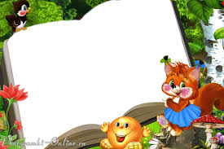
В лісі звірям всім
на втіху
щось згубив
старенький дід.
Влізли мишка туди
й жабка, заєць, лиска,
вовк, ведмідь.
Ще й кабан-іклан.
Будь ласка,
Пригадайте, що за
казка

Slide 9
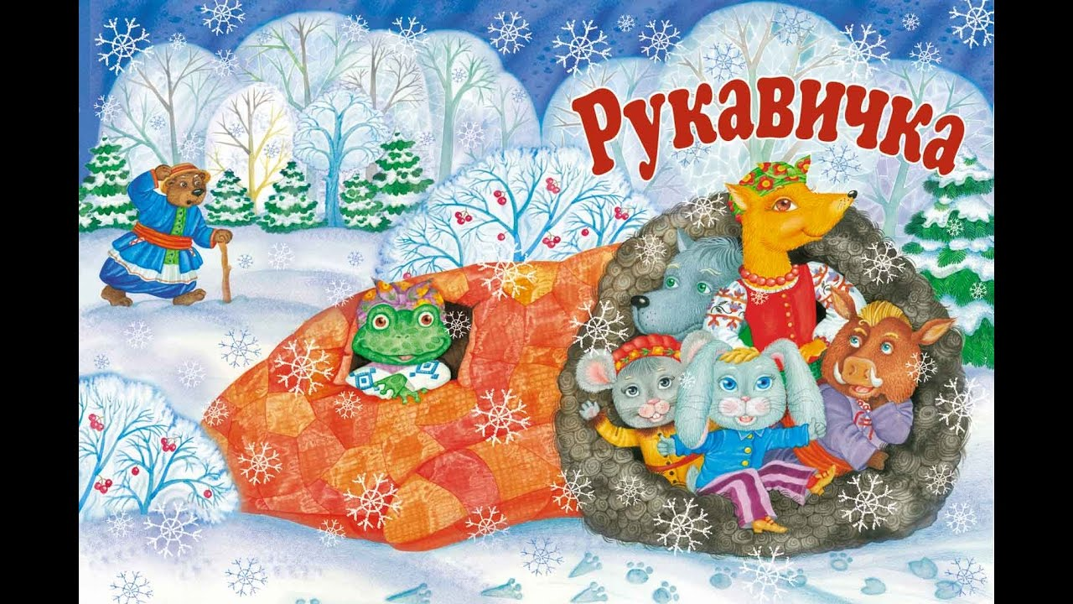

Slide 10
У селі у діда й баби
Гарна курочка була.
Щось маленьке і кругленьке
Вона дідові знесла.
Мишка, хоч і не хотіла,
Зачепила і розбила.

Slide 11
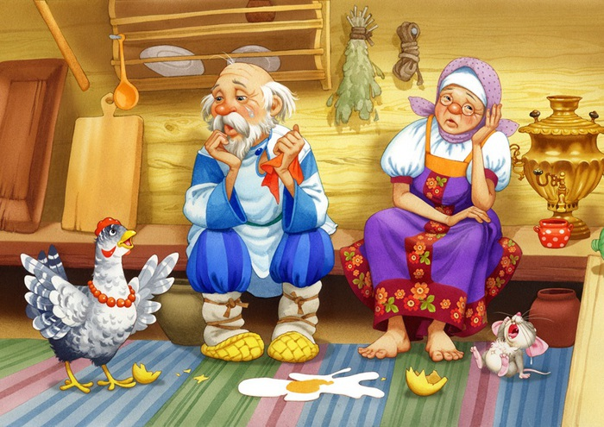

Slide 12
Я — бичок-третячок, Солом'яний у мене бочок.
Із соломи дід зробив,
Бік смолою засмолив.

Slide 14
Підробив він голосок,
Став малим співати.
здогадалися вони:
Вовк — не наша мати.

Slide 15
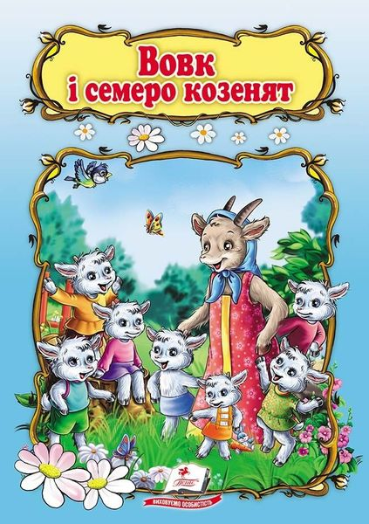

Slide 16
Хто рубав у лісі дрова? Хто сидів в цей час удома? Хто наказував:"Сиди! З лискою не говори!" Хто не слухався поради? Кого лиска знов украла? Хто кричав як тільки міг? Щоб друг йому допоміг? Хто ці друзі? Що за казка? Розкажіть мені, будь ласка.

Slide 18
Старенька бабуся у лісі жила,
Пиріжки для неї онука несла.
Вовк дівчинку цю по дорозі зустрів.
Як казка ця зветься? Хто б відповів?

Slide 21
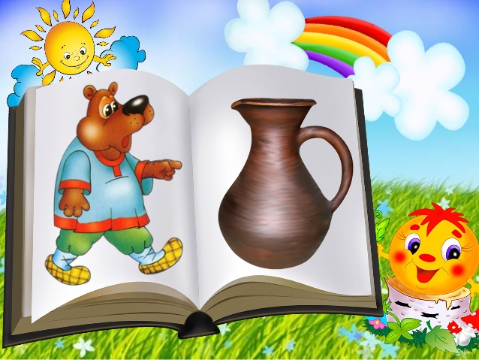

Slide 22
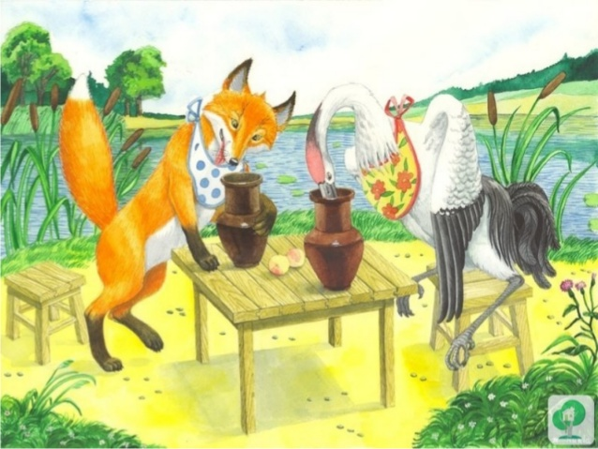

Slide 23
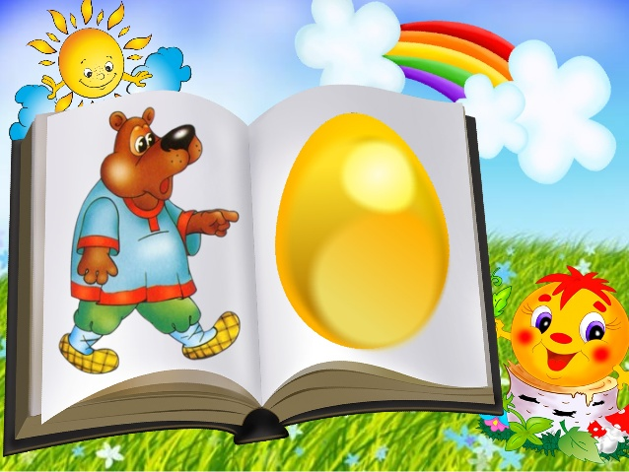

Slide 24
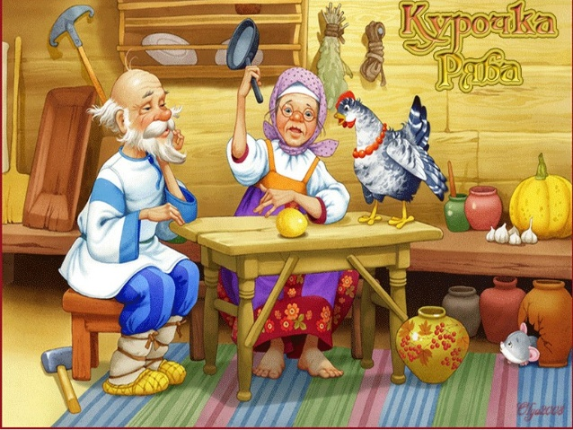

Slide 25
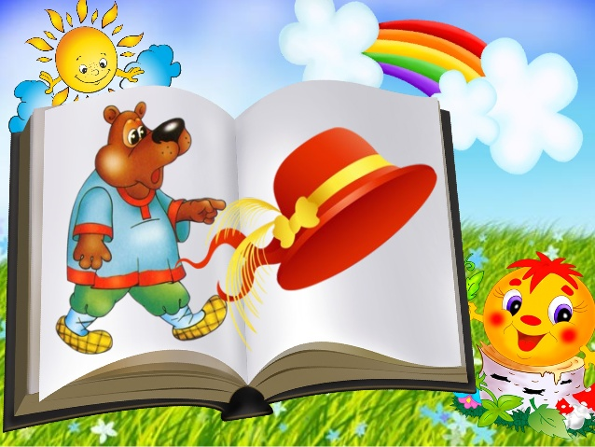

Slide 26
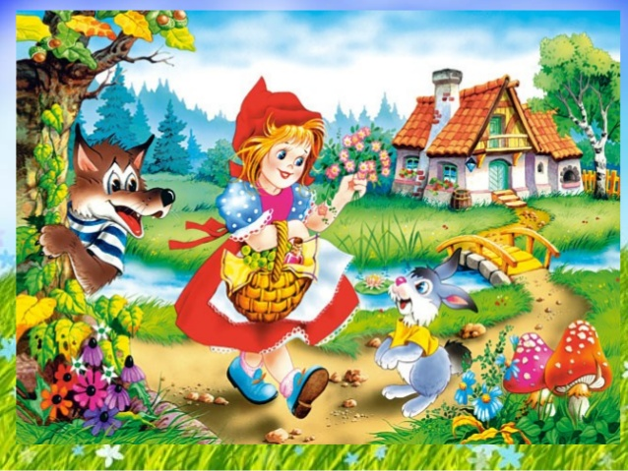

Slide 27
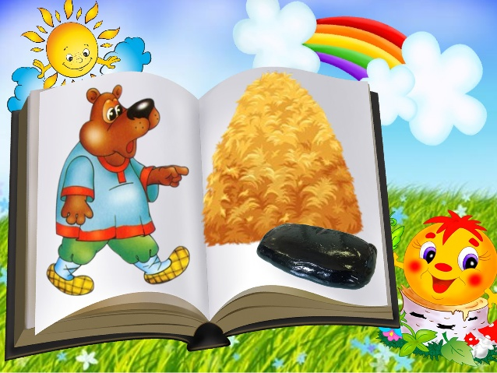

Slide 28
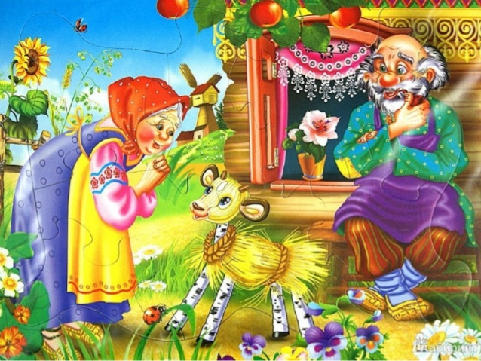

Slide 29
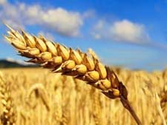

Slide 30
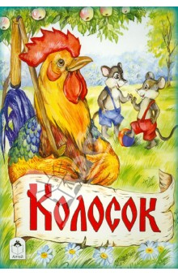

Slide 32
Він веселий й незлобливий,
Цей хороший дивачок.
З ним господар, хлопчик Робін,
І товариш — П’ятачок.

Slide 33
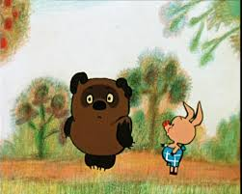

Slide 34
Завдання 4. Чарівні букви

Slide 35
Завдання 5.
Виправ помилки

Slide 36
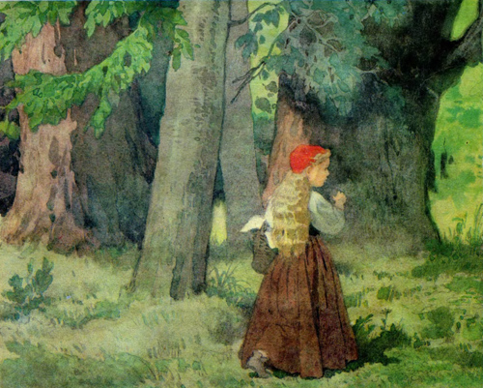

Slide 37
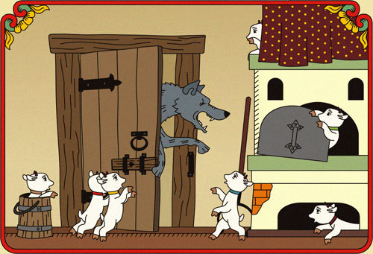

Slide 38
Молодці!

